Slide 1

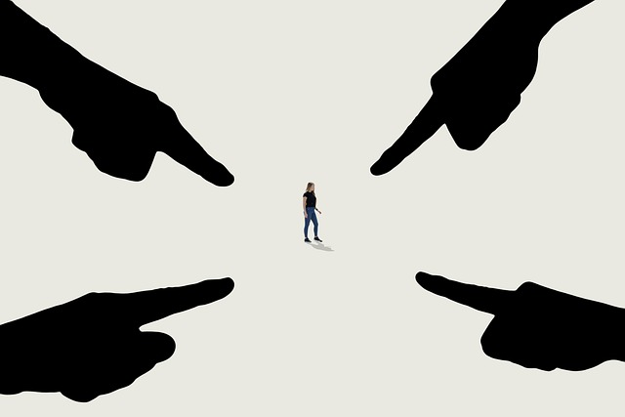
Gesondheids-, Sosiale en Omgewingsverant-woordelikheid
Graad 9
Kwartaal 3: Les 2
Notes:
Inleiding (1 min)
Welkom terug Graad 9's, vandag gaan ons voort met ons les oor geweld. Ons gaan kyk na die redes vir geweld en wat die impak daarvan op individue en die samelewing is.

Slide 2
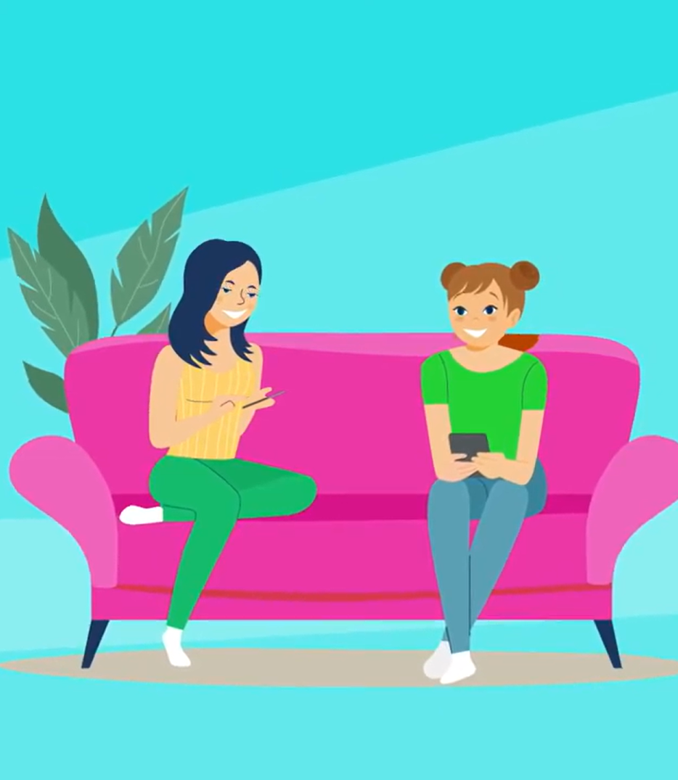
Kyk: What is Cyberbullying?
https://www.youtube.com/watch?v=niaDJdEXk9U (2 min 08 sek.)
Waarom wend sommige mense hulle tot kuberafknouery?
Die internet bied anonimiteit wat mense minder aanspreeklik laat voel vir hul optrede.
Kuberboelies wil mag oor hul slagoffer uitoefen.
Sommige individue neem deel aan kuberafknouery as 'n vorm van wraak.
Die begeerte om in te pas of goedkeuring van portuurs te verkry, kan individue dryf om aan kuberafknouery deel te neem.
Hulle kan ander boelie om beter oor hulself te voel.
Notes:
Videobespreking (5 min)
In die vorige les het ons gekyk na dade van geweld wat in huise, skole en gemeenskappe plaasvind. Kom ons begin hierdie les met 'n video oor 'n ernstige geweldskwessie in ons skole: kuberafknouery.
Let op die impak van afknouery op die slagoffers terwyl jy na die video kyk. Ons sal dit later in die les bespreek.
Kyk: What is Cyberbullying? https://www.youtube.com/watch?v=niaDJdEXk9U (2 min 08 sek.)
Vra die leerders om die volgende te bespreek: Waarom wend sommige mense hulle tot kuberafknouery?
Antwoorde kan die volgende insluit:
Die internet bied anonimiteit wat mense minder aanspreeklik laat voel vir hul optrede.
Kuberboelies wil mag oor hul slagoffer uitoefen.
Sommige individue neem deel aan kuberafknouery as 'n vorm van wraak.
Die begeerte om in te pas of goedkeuring van portuurs te verkry, kan individue dryf om aan kuberafknouery deel te neem.
Hulle kan ander boelie om beter oor hulself te voel.

Slide 3
Faktore wat tot geweld lei
Sosio-ekonomiese faktore
Kulturele en sosiale norme
Dwelm-misbruik
Sielkundige faktore
Gesins-dinamika
Sosiale faktore
Opvoedkundige faktore
Institusionele mislukkings
Notes:
Groepbespreking (10 min)
Noudat ons gekyk het na 'n paar redes waarom individue aan kuberafknouery deelneem, kom ons kyk na die redes waarom geweld in gesinne, gemeenskappe en onder vriende en portuurs voorkom.
Verdeel leerders in groepe van VIER tot VYF. Vra leerders om te bespreek hoe die volgende faktore tot geweld kan lei. Hulle kan aantekeninge van hul bespreking in Aktiwiteit 1 (Les 2 – Werkkaart) maak:
Sosio-ekonomiese faktore
Kulturele en sosiale norme
Middelmisbruik
Sielkundige faktore
Gesinsdinamika
Sosiale faktore
Opvoedkundige faktore
Institusionele mislukkings
Laat die leerders ná ongeveer 5 minute terugvoer gee oor elke faktor en voeg voorbeelde by wat hulle dalk uit die onderstaande lys gemis het:
Sosio-ekonomiese faktore
Wanneer mense in armoede leef of werkloos is, kan dit lei tot stres, frustrasie en 'n gevoel van magteloosheid, wat die risiko van geweld kan verhoog.
Ongelykheid in rykdom en sosiale status kan lei tot ‘n gevoel van wraak en tot mededinging lei, wat aanleiding gee tot konflik en geweld.
Kulturele en sosiale norme
In sommige kulture of gemeenskappe word geweld genormaliseer as 'n manier om konflikte op te los of beheer uit te oefen.
Tradisionele geslagsrolle wat manlike oorheersing en vroulike onderdanigheid beklemtoon, kan tot gesinsgeweld en geslagsgebaseerde geweld bydra.
Middelmisbruik
Die gebruik van alkohol en dwelms kan 'n mens se goeie oordeel benadeel, inhibisies verminder en die waarskynlikheid van aggressiewe gedrag verhoog.
Sielkundige faktore
Geestesgesondheidstoestande soos depressie, angs en persoonlikheidsversteurings kan geassosieer word met 'n verhoogde risiko van geweld.
Individue wat in die verlede geweld of mishandeling ervaar het, is meer geneig om sulke gedrag voort te sit.
Gesinsdinamika
Kinders wat in gewelddadige huishoudings grootword, kan geweld beskou as 'n normale manier om met ander te kommunikeer en kan self oortreders daarvan word.
Sosiale faktore
'n Gebrek aan sosiale ondersteuning en gemeenskapsverbindings kan stres en die waarskynlikheid van gewelddadige gedrag verhoog.
As jy jou met aggressiewe of gewelddadige portuurlede vereenselwig, kan dit soortgelyke gedrag aanmoedig.
Opvoedkundige faktore
Beperkte opvoeding kan tot swak probleemoplossingsvaardighede en verhoogde blootstelling aan gewelddadige gedrag lei.
Afknouery en geweld in skole kan tot 'n kultuur van aggressie onder portuurlede bydra.
Institusionele mislukkings
Onvoldoende wetstoepassing kan 'n omgewing skep waar geweld nie gekontroleer en beheer word nie.
'n Gebrek aan toegang tot geestesgesondheidsorg, maatskaplike dienste en ondersteuningsnetwerke kan veroorsaak dat individue nie die hulp kry wat hulle nodig het om konflik en stres te bestuur nie.

Slide 4

Impak van kuberafknouery
Geweld benadeel altyd diegene wat dit ervaar of aanskou
Kuberafknouery kan slagoffers ernstig beïnvloed
Emosionele pyn en lae selfbeeld
Angs, stres of depressie
Onttrekking van vriende en familie
Sukkel op skool of in die daaglikse lewe
Notes:
Onderrig & Bespreking (2 min)
Geweld en mishandeling benadeel diegene wat dit ervaar of aanskou – ongeag die oorsaak daarvan. Dit kan 'n impak op die individu sowel as die breër gemeenskap hê.
As ons terugdink aan die video van kuberafknouery wat ons vroeër gekyk het, wat is die impak wat kuberafknouery op die slagoffer kan hê? (Laat 1 min toe vir bespreking).

Slide 5
Watter impak het geweld op individue?
Fisiese gesondheid
Beserings: kneusplekke, snye, frakture, selfs gestremdheid of dood
Langtermynprobleme: chroniese pyn, maagprobleme, ander siektes
Geestesgesondheid
PTSV: terugflitse, erge angs, onbeheerbare gedagtes
Depressie en ander afwykings
Dwelmmisbruik as 'n hanteringsmeganisme
Sosiale en persoonlike lewe
Onttrekking van ander as gevolg van vrees, skaamte of stigma
Stryd by die skool of werk → swak prestasie of werkloosheid
Vertroue in ander breek af
Algehele lewenskwaliteit verminder
Notes:
Onderrig & Bespreking (4 min)
Kom ons bespreek nou die impak van verskillende soorte geweld op die individu in detail.
Vra die leerders om die gevolge van geweld op die individu te noem. U kan dan aan die hand van die onderstaande voorbeelde by hul voorbeelde voeg:
Slagoffers van geweld kan beserings opdoen wat wissel van kneusplekke en snye tot ernstige trauma, frakture en inwendige beserings. In uiterste gevalle kan geweld tot permanente ongeskiktheid of dood lei.
Herhaaldelike blootstelling aan geweld kan lei tot chroniese pyn, gastro-intestinale afwykings en ander langtermyn gesondheidskwessies.
Blootstelling aan geweld en mishandeling kan lei tot post-traumatiese stresversteuring (PTSV), gekenmerk deur terugflitse, ernstige angs en onbeheerbare gedagtes oor die gebeurtenis.
Slagoffers van geweld en mishandeling loop 'n groter risiko om depressie, angs en ander geestesgesondheidsversteurings te ontwikkel.
Om die sielkundige pyn te hanteer, kan sommige individue hul na alkohol of dwelms wend, wat hul gesondheidskwessies kan vererger.
Slagoffers van geweld of mishandeling kan van sosiale interaksies onttrek as gevolg van vrees, skaamte of stigma, wat tot eensaamheid en isolasie lei.
Kinders wat geweld of mishandeling ervaar of waarneem, kan sukkel om by die skool te konsentreer, wat tot swak akademiese prestasie kan lei. Volwassenes kan sukkel om hul werk te behou weens die fisiese en sielkundige gevolge van geweld of mishandeling.
Herhaaldelike blootstelling aan geweld of mishandeling kan vertroue in ander vernietig, insluitend familielede, vriende en gesagsfigure.
Slagoffers se algehele lewenskwaliteit kan aansienlik verswak, aangesien hulle verminderde genot in daaglikse aktiwiteite en verhoudings kan ervaar.

Slide 6
Watter gevolge het geweld op gemeenskappe?
Gesondheid en welstand
Oorweldig mediese dienste en verhoog koste
Sosiale impak
Verlies aan vertroue en eenheid onder mense
Ekonomiese impak
Besighede staar sekuriteitskoste, minder kliënte en ekonomiese agteruitgang in die gesig
Trauma en vrees versprei deur die gemeenskap
Minder gemeenskapsdeelname en interaksie
Onveilige skole: swak bywoning, hoë uitvalkoerse, laer prestasie
Verlore werksdae, afwesigheid, laer produktiwiteit
Notes:
Onderrig & Bespreking (4 min)
Noudat ons gekyk het na die impak van geweld op die individu, kom ons kyk na die impak daarvan op die gemeenskap.
Vra die leerders om die gevolge van geweld op die gemeenskap te noem. U kan dan aan die hand van die onderstaande voorbeelde by hul voorbeelde voeg:
Gemeenskapsgesondheidsdienste kan oorweldig word met die behandeling van beserings as gevolg van geweld, wat tot verhoogde mediese koste en verminderde gesondheidsorghulpbronne lei.
Waarneming/kennis van geweld in die gemeenskap kan wydverspreide sielkundige trauma veroorsaak, wat tot 'n hoër voorkoms van angs, depressie en PTSV onder inwoners kan lei.
Hoë vlakke van geweld kan vertroue onder gemeenskapslede vernietig, sosiale interaksies verminder en gemeenskapseenheid verminder, wat tot 'n geïsoleerde bevolking lei.
Aanhoudende geweld skep 'n klimaat van vrees, wat mense ontmoedig om by die openbare lewe betrokke te raak, gemeenskapsgeleenthede by te woon of openbare ruimtes te gebruik en sodoende verminder gemeenskapsinteraksie.
Besighede kan weens geweld verhoogde sekuriteitskoste, hoër versekeringspremies en 'n verminderde kliëntebasis in die gesig staar, wat tot ekonomiese agteruitgang kan lei.
Geweld kan tot verminderde werknemersproduktiwiteit en verhoogde afwesigheid van werknemers lei, wat plaaslike ondernemings en die breër ekonomie kan beïnvloed.
Geweld rondom of in skole kan 'n onveilige leeromgewing skep, wat tot 'n hoër uitvalsyfer, laer akademiese prestasie en verminderde skoolbywoning kan lei.

Slide 7
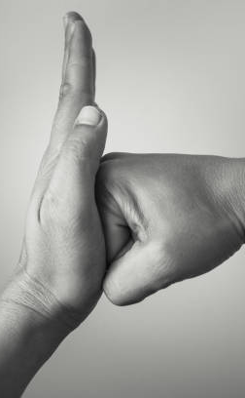
Dit kan moeilik wees om geweld te stop
Oortreders lyk dalk gerespekteer of beleefd, wat dit moeilik maak vir slagoffers om te praat
Slagoffers is dalk bang om nie geglo te word nie
Ons kan nie altyd self geweld stop nie - om te probeer, kan ons in gevaar stel
Geweld veroorsaak fisiese en erntige innerlike skade
Interne wonde neem dikwels langer om te genees en benodig ondersteuning
In onveilige gemeenskappe:
trek gesinne weg, indien lmoontlik
leef ander in vrees soos wetstoepassing toeneem
word onskuldige mense in die middel vasgevang
Notes:
Onderrig (4 min)
In sommige gevalle kan oortreders van geweld in hul gemeenskappe gerespekteer word en tree beleefd op. In hierdie gevalle is dit vir die slagoffer moeilik om oor die mishandeling te praat omdat hulle bang is dat hulle nie geglo sal word nie.
Onthou, ons kan nie altyd mense direk keer om gewelddadig te wees nie. Ons moet ook nie onsself blameer omdat ons hulle nie probeer keer het nie. Dit is belangrik dat jy jou eie veiligheid beskerm. Beide fisiese geweld en sielkundige mishandeling lei altyd tot seerkry. Dit is juis "interne beserings" wat lank neem om te genees en soms sal 'n persoon eksterne hulp nodig hê om die trauma van die mishandeling te verwerk.
In gemeenskappe waar gewelddadige inwoners nie beheer kan word nie, verhuis sommige gesinne na ander gebiede wat hulle as veiliger vir hul kinders beskou. Wetstoepassing in hierdie gevaarlike gebiede neem toe en onskuldige gemeenskapslede (wat as gevolg van finansiële redes of familieverpligting nie in staat is om weg te trek nie) vrees vir hul lewe as gevolg van die geweld tussen die gewelddadige lede en die wetstoepassers in die omgewing.

Slide 8

Refleksie en Huiswerk
Notes:
Refleksie & Huiswerk (10 min)
Laat leerders ongeveer twee minute toe om die refleksievrae in Aktiwiteit 2 (Les 2 – Werkkaart) te voltooi.
Leerders kan vir die res van die les die Informele Assessering (Aktiwiteit 3, Les 2 – Werkkaart) voltooi. Hulle sal nie genoeg tyd hê om die aktiwiteit te voltooi nie, en dit moet dus as huiswerk voltooi word.
Antwoorde is beskikbaar in Les 2 – Werkkaart MEMO wat aan die begin van die volgende les met leerders gedeel kan word.

